Slide 1
আজকের পাঠে স্বাগত

Slide 2
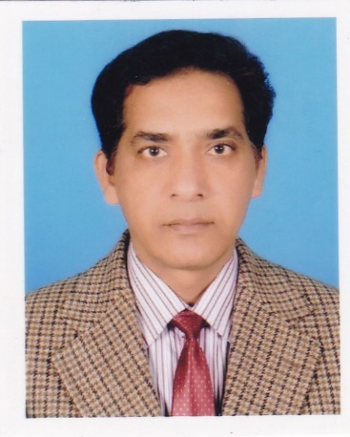
শিক্ষক পরিচিতি
মোঃ এনামুল হক
প্রভাষক
সমাজবিজ্ঞান বিভাগ
কাকনহাট ডিগ্রি কলেজ,রাজশাহী

Slide 3
পাঠ পরিচিতি
শ্রেণিঃএকাদশ-দ্বাদশ
বিষয়ঃসমাজবিজ্ঞান-২য় পত্র
প্রথম অধ্যায়ঃ বাংলাদেশে সমাজবিজ্ঞান চর্চার বিকাশ
Origin abd Development of Sociology in Banglades
পাঠঃ ১ ও ২

Slide 4
নিম্নের ছবিগুলো দেখে আজকের পাঠ সম্পর্কে বল
১৮৩৯ সাল

Slide 5
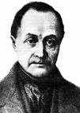
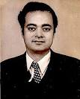
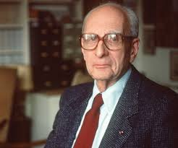
অগাষ্ট কোঁৎ
নাজমুল করিম
লেভী স্ট্রস
Pierre Bessaignet

Slide 7
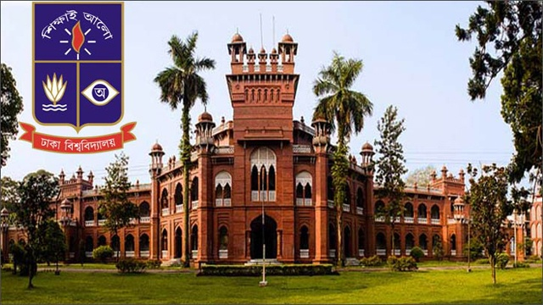

Slide 8
আজকের পাঠ
বাংলাদেশে সমাজবিজ্ঞানের চর্চার পটভুমি ও বিকাশধারা

Slide 9
শিখনফল
এই পাঠ শেষে শিক্ষার্থীরা :
বাংলাদেশের সমাজবিজ্ঞান চর্চার পটভূমি বর্ণনা করতে পারবে।
বাংলাদেশের সমাজবিজ্ঞানের চর্চার বিকাশ ধারা বর্ণনা করতে পারবে।
বাংলাদেশের সমাজবিজ্ঞান চর্চা ও ক্রমবিকাশে যে সকল সমাজবিজ্ঞানীদের অবদান ছিল তাদের সম্পর্কে
বলতে পারবে।
১
২
৩

Slide 10
বিষয়বস্তু আলোচনা
৩৫ মিনিট

Slide 11
বাংলাদেশে সমাজবিজ্ঞান চর্চার পটভূমি
সমাজবিজ্ঞান মানবতাবাদী বিজ্ঞান হিসেবে স্বীকৃত।কারণ মানুষের আশা-আকাঙ্খা ও সামাজিক প্রয়োজনের আলোকেই সমাজবিজ্ঞানের বিকাশধারা প্রবাহিত।বাংলাদেশের সমাজের কতগুলো নিজস্ব বৈশিষ্ট্য রয়েছে।এসব বৈশিষ্ট্যের ভিত্তিতেই বাংলাদেশে সমাজবিজ্ঞানের যাত্রা শুরু হয়েছে।
ভারতীয় উপমহাদেশে সমাজচিন্তার ইতিহাস প্রায় দু’হাজার বছরের পুরানো।মৌর্য যুগের কুটনীতিবিদ কৌটিল্যের ‘অর্থশাস্ত্র’, গুপ্ত যুগের দার্শনিক বাৎসায়নের ‘কামসূত্র’, সুলতান মাহমুদের সভাসদ ও পারস্যের পন্ডিত আবু রায়হান আল-বেরুনির ‘ভারততত্ত্ব’, মুঘল যুগের ইতিহাসবিদ আবুল ফজলের ‘আইন-ই-আকবরী’,‘আকবর নামা’, ইত্যাদি গ্রন্থে উপমহাদেশের সমাজের চমৎকার বিবরণ পাওয়া যায়। এ ছাড়া মধ্যযুগের ঐতিহাসিক সৈয়দ গোলাম হোসেন খান এর ‘সিয়ার-উল-মোতাখখিরিন’-গ্রন্থে তৎকালীন বাংলার সামাজিক অবস্থা ও ঘটনাবলীর বর্ণনা পাওয়া যায়।ইংরেজ আমলে স্যার উইলিয়াম জোনসের উদ্যোগে ১৭৮৪ খীষ্টাব্দে ‘রয়েল এশিয়াটিক সোসাইটি অব বেঙ্গল’ প্রতিষ্ঠার মাধ্যমে ভারতীয় উপমহাদেশে সমাজ চর্চার প্রাতিষ্ঠানিক প্রক্রিয়ার সূচনা হয়।ঊনিশ শতকের শেষের দিকে স্কটিশ ইতিহাসবিদ উইলিয়াম উইলসন হান্টারের সম্পাদনায় সামাজিক তথ্যের আকর গ্রন্থ “The Imperial Gazetteer-1881”-প্রকাশিত হয়।এ গ্রন্থে ব্রিটিশ শাসনামলের বাংলার সাথে ভারতের অন্যান্য অঞ্চলের পার্থক্য,বিশেষ করে ভূমব্যবস্থা সম্পর্কে আলোচনা করা হয়েছে।

Slide 12
এ ছাড়া ইংরেজ লেখক Henry James Sumner Maine এর “Village-community in the East and West, Sir William Hunter এর ‘Annals of Rural Bengal’, এবং Lewis Sydney Steward O’Malley এর ‘Bengal,Bihar and Orissa’,-গ্রন্থে তৎলালীন বাংলাদেশের রাজনীতি, অর্থনীতি, ইতিহাস ও প্রথা পদ্ধতির সম্যক পরিচয় পাওয়া যায়।ব্রিটিশদের পাশাপাশি বাঙালী বুদ্ধিজীবীরাও তাদের নানা রচনায় সমকালীন সমাজ চিত্রের ছবি ফুটিয়ে তুলেছিলেন। এ সব রচনার মধ্যে বঙ্কিমচন্দ্র চট্টোপধ্যায়ের ‘লোক রহস্য’, ‘সাম্য’, রামকমল সেনের ‘নীতিকথা’, ‘হিতোপদেশ’, ঈশ্বরচন্দ্র বিদ্যাসাগরের ‘বোধোদয়’, ‘ব্রজবিলাস’, অক্ষয় কুমার দত্তের ‘ভারত বর্ষীয় উপাসক সম্প্রদায়’, ভূদেব মুখোপধ্যায়ের ‘সামাজিক প্রবন্ধ’ ইত্যাদি গ্রন্থে সমাজ বিশ্লেষণের প্রচেষ্টা লক্ষ্য করা যায়।পরবর্তী সময়ে কলকাতা বিশ্ববিদ্যালয়ের অর্থনীতির অধ্যাপক বিনয় কুমার সরকার “The Positive Background of Hindu Sociology”, ‘Sociology of Race’, ‘Culture and Human Progress’ ইত্যাদি গ্রন্থ রচনা করেন,যা বাংলাদেশে সমাজবিজ্ঞান চর্চার পথকে সুগম করেছিল। ১৮৫৭ সালে কলকাতা বিশ্ববিদ্যালয় এবং ১৯২১ সালে ঢাকা বিশ্ববিদ্যালয় প্রতিষ্ঠার মাধ্যমে বাংলাদেশে সমাজবিজ্ঞান চর্চার আনুষ্ঠানিক সূত্রপাত হয়। ১৯২৬ সালে ঢাকা বিশ্ববিদ্যালয় এবং ঢাকা কলেজকে কেন্দ্র করে একটি বুদ্ধিজীবী গোষ্টীর বিকাশ ঘটে,যারা ‘শিখা গোষ্টী’ নামে পরিচিত ছিল।মুক্ত চিন্তা ও প্রগতিশীলতার চর্চাকারী এ গোষ্টীর কর্ণধার ছিলেন কাজী মোতাহার হোসেন,কাজী আব্দুল ওদুদ এবং আবুল হুসেন।শিখা গোষ্টীর অন্তর্ভূক্ত লেখকদের রচনা বাংলাদেশে সমাজবিজ্ঞান চর্চার ক্ষেত্রে গুরুত্বপূর্ণ ভূমিকা রেখেছিল। চল্লিশের দশকের বাঙালী জাতীয়তাবাদী লেখক রাধাকমল মুখার্জি,ডি এন মুজুমদার,নির্মল কুমার বসু ও বিনয় কুমার সরকার বাংলাদেশে সমাজবিজ্ঞানের চর্চার ক্ষেত্রে গুরুত্বপূর্ণ অবদান রাখেন।এ ছাড়া মার্ক্সবাদী লেখক এম এন রায়, মোজাফফর আহমদ,সুশোভন সরকার,গোপাল হালদার,নরহরি কবিরাজ প্রমূখ চিন্তাবিদ বাংলার সমাজ ও সংস্কৃতি বিষয়ক অনেক আলোচনা-সমালোচনা করেছেন এবং সমাজ পরিবর্তনের কথা ভেবেছেন।তাদের মাধ্যমে বাংলাদেশে সমাজবিজ্ঞান চর্চার পটভূমি নির্মিত হয়েছে।

Slide 13
বাংলাদেশে সমাজবিজ্ঞান চর্চার বিকাশধারাঃ
সমাজবিজ্ঞান সামাজিক বিজ্ঞানের শাখাগুলোর মধ্যে সবচেয়ে কনিষ্ঠতম বিজ্ঞান।যদিও মানব সভ্যতায় যখন থেকে সমাজ নামক প্রতিষ্ঠানের যাত্রা শুরু হয়েছে তখন থেকেই চিন্তাশীল ও প্রজ্ঞাবান ব্যক্তিরা এ বিষয়ে আলোচনা আরম্ভ করেছেন।কিন্তু জ্ঞানের একটি স্বতন্ত্র শাখা হিসেবে ঊনবিংশ শতকের আগে সমাজবিজ্ঞানের যাত্রা শুরু হয়নি।ফরাসী বিপ্লব ও শিল্প বিপ্লবের ফলাফল হিসেবে সমগ্র ইউরোপের সমাজজীবনে যে অস্থিরতা ছড়িয়ে পড়েছিল তা থেকে উত্তরণের দিক নির্দেশনা প্রদান সামাজিক বিজ্ঞানের প্রচলিত শাস্ত্রগুলোর (যেমন-রাষ্ট্রবিজ্ঞান,অর্থনীতি,সমাজ-দর্শন ইত্যাদি) পক্ষে সম্ভব ছিল না।এ অবস্থায় ফরাসী দার্শনিক Henry Saint Simon একটি নতুন সামাজিক বিজ্ঞান প্রতিষ্ঠার প্রস্তাব করেন। Henry Saint Simon এর পথ অনুসরণ করে তাঁর সুযোগ্য অনুসারী ও ছাত্র অগাষ্ট কোঁৎ ১৮৩৯ সালে সর্বপ্রথম সমাজের বিক্ষিপ্ত চিন্তা ও তত্ত্ব সমুহকে একটি বিশেষ বিজ্ঞানের অধীনে এনে জ্ঞানের একটি স্বতন্ত্র শাখা হিসেবে সমাজবিজ্ঞানের ভিত্তি ও দৃষ্টিকোন তৈরী করেন এবং তার নামকরণ করেন Sociology বা সমাজবিজ্ঞান।

Slide 14
ইউরোপ ও আমেরিকাতে সমাজবিজ্ঞানের উদ্ভব ও বিকাশের ফলশ্রুতিতে সারা বিশ্বব্যাপী এর বিস্তৃতি ঘটে। এরই ধারাবাহিকতায় ভারতীয় উপমহাদেশে বিশেষ করে কলকাতাবিশ্ববিদ্যালয় ও ঢাকাবিশ্ববিদ্যালয় প্রতিষ্ঠার পর থেকে বিভিন্ন বিষয়ের পাঠ্যসূচীতে সমাজবিজ্ঞানের বিভিন্ন প্রত্যয়ের অবতারণা করা হয় এবং ক্রমে কোর্স হিসেবে অন্তর্ভূক্তি লাভ করে।পরবর্তীতে ১৯৫৭ সালে ঢাকা বিশ্ববিদ্যালয়ে স্বতন্ত্রভাবে সমাজবিজ্ঞান বিভাগ চালুর পর থেকে বাংলাদেশে শুরু হয় সমাজবিজ্ঞানের পথ চলা।তার পর থেকে বিভিন্ন বিশ্ববিদ্যালয়ে এবং কলেজগুলোতে সমাজবিজ্ঞান বিষয়ের অন্তর্ভূক্তি ঘটে।নিম্নে এ সম্পর্কে বিস্তারিত আলোচনা করা হলোঃ

Slide 15
ঢাকাবিশ্ববিদ্যালয়ঃ বাংলাদেশে সমাজবিজ্ঞান বিকাশের ক্ষেত্রে ঢাকা বিশ্ববিদ্যালয়ে সমাজবিজ্ঞান বিভাগ প্রতিষ্ঠা একটি গুরুত্বপূর্ণ ঘটনা।১৯৫০ সালে প্রখ্যাত ফরাসী সামাজিক নৃবিজ্ঞানী Claude Levi Strass এর নেতৃত্বে ইউনেস্কো বিশেষজ্ঞ মিশন সমাজবিজ্ঞান পাঠের প্রাতিষ্ঠানিক ভিত্তি স্থাপনের জন্য ঢাকায় আসেন।
এ মিশনের উদ্দেশ্য ছিল ঢাকা বিশ্ববিদ্যালয়ে সমাজবিজ্ঞান বিভাগ নামে একটি নতুন বিভাগে সমাজবিজ্ঞান,নৃবিজ্ঞান ও সমাজমনোবিজ্ঞান শিক্ষার ব্যবস্থা করা।তারা বাংলাদেশে সমাজবিজ্ঞান ও সামাজিক নৃবিজ্ঞান পঠন-পাঠনের সম্ভাব্যতা যাচাইয়ের উদ্দেশ্যে পার্বত্য চট্টগ্রাম পরিদর্শন করেন।অধ্যাপক Claude Levi Strass সেখানকার বিভিন্ন উপজাতির আদিম স্বতন্ত্র জীবনধারা দেখে মুগ্ধ হয়ে বাংলাদেশকে সমাজবিজ্ঞানী ও নৃবিজ্ঞানীদের ‘স্বর্গরাজ্য’বলে মন্তব্য করেন।
লেভী স্ট্রস

Slide 16
Claude Levi Strass, ইউনেস্কো ও ঢাকা বিশ্ববিদ্যালয়ের যৌথ সহযোগিতা ও সাহায্যে ১৯৫৭-৫৮ শিক্ষাবর্ষে ঢাকা বিশ্ববিদ্যালয়ে “সমাজবিজ্ঞান বিভাগ”নামে একটি স্বতন্ত্র বিভাগ আনুষ্ঠানিকভাবে যাত্রা শুরু করে।এই নতুন বিভাগের প্রথম অধ্যক্ষ হিসেবে নিযুক্ত করা হয় ইউনেস্কো বিশেষজ্ঞ Dr. Pierre Bessaignet কে। Dr. Pierre Bessaignet এর তিনজন সহকর্মী ড.মার্গারেট এলিজাবেথ, ড.হাফিজ যায়েদী এবং এ.কে.নাজমুল করিমকে সঙ্গে নিয়ে বিভাগের কার্যক্রম শুরু করেন। কিন্তু ১৯৫৮ সালের শুরুতেই ড.মার্গারেট এলিজাবেথও ড.হাফিজ যায়েদী অন্যত্র চলে যাওয়াতে পাঠদানের ক্ষেত্রে সাময়িক ব্যাঘাত সৃষ্টি হয়।ঐ বছরেই জুলাই মাসে মুহাম্মদ আফসার উদ্দীনকে লেকচারার হিসেবে নিয়োগ দেওয়া হয় এবং আগষ্ট মাসে এ.কে.নাজমুল করিম রীডার নিযুক্ত হয়ে Dr. Pierre Bessaigne এর কাছ থেকে বিভাগের দায়িত্বভার গ্রহন করেন।মুলত তিনিই সমাজবিজ্ঞানের প্রথম বাঙালী অধ্যক্ষ।এ সময় বিভাগে সমাজবিজ্ঞানে প্রশিক্ষণপ্রাপ্ত বাঙালী শিক্ষকের অভাব ছিল।বিভিন্ন সময়ে আগত ইউনেস্কো বিশেষজ্ঞগণ সে শুন্য স্থান পূরণে

Slide 17
সচেষ্ট ছিলেন। উল্লেখ্য যে ১৯৬১ সাল পর্যন্ত সমাজবিজ্ঞান বিভাগে যোগদানকারী বাঙালী শিক্ষকদের মধ্যে একমাত্র এ.কে.নাজমুল করিম ছিলেন সমাজবিজ্ঞানে স্নাতকোত্তর ডিগ্রিধারী।বাকীরা ছিলেন রাষ্ট্রবিজ্ঞান থেকে আগত। ১৯৫৭-৫৮ শিক্ষাবর্ষের প্রথম ব্যাচটি মাস্টার্স ডিগ্রি নিয়ে ১৯৬১ সালে বের হলে ঐ ব্যাচের ছাত্র ফজলুর রশীদ খান ১৯৬২ সালে শিক্ষক হিসেবে নিয়োগ পান।তার পরই ফজলুর রশীদ খানের সহপাঠি নিযাম উদ্দীন আহমদ ঢাকা বিশ্ববিদ্যালয়ে সমাজবিজ্ঞান বিভাগে যোগদান করেন।এর ফলে প্রশিক্ষণ প্রাপ্ত শিক্ষক সমস্যার সমাধান হতে শুরু করে। ১৯৬৩-৬৪ সালে ইউনেস্কো বিশেষজ্ঞ মি.মেয়ার বারাশ ও মি.ডাব্লিউ.এইচ.পি.ফ্লিক সমাজবিজ্ঞান বিভাগে যোগদান করেন। ১৯৬৩ সালের অক্টোবর মাসে যোগদান করেন সৈয়দ আলী নকী ও কে.এ.এস.সাদউদ্দীন।এর পর ১৯৬৪-৬৫ সালে এ বিভাগের তৃতীয় ব্যাচের আফসার আহমদ,রাবেয়া রহমান ও রঙ্গলাল সেন এই তিনজনকে শিক্ষক হিসেবে নিয়োগ দেন। ১৯৬৬-৬৭ সালে ইউনেস্কো বিশেষজ্ঞগণ চলে যাবার ফলে সমাজবিজ্ঞান বিভাগটি দেশীয় শিক্ষকদের মাধ্যমে স্বাবলম্বী হওয়া শুরু করে।
পরবর্তীতে ১৯৮০-৮১ শিক্ষা বর্ষ থেকে এ বিভাগে এম ফিল ও পি এইচ ডি কোর্স চালু করা হয়। এক্ষেত্রে এ.কে.নাজমুল করিমের অবদান অনস্বীকার্য।অধ্যাপক এ.কে.নাজমুল করিম হলেন প্রথম বাঙালী যিনি সমাজবিজ্ঞানের উপর ‘Changing Society in India,Pakistan and Bangladesh’, ‘The Dynamics of Bangladesh’ ও ‘সমাজবিজ্ঞান সমীক্ষণ’ শিরোনামে তিনটি পূর্ণাঙ্গ গ্রন্থ রচনা করেছেন।সমাজবিজ্ঞান পাঠের একটি গুরুত্বপূর্ণ সহায়ক গ্রন্থ হিসেবে সবার কাছে এখনও সমাদৃত।এভাবে ঢাকা বিশ্ববিদ্যালয়ের সমাজবিজ্ঞান বিভাগ নানা চড়াই-উৎরাই অতিক্রম করে অন্যতম বিভাগ হিসেবে সগৌরবে পাঠদান কর্মসূচী অব্যাহত রেখেছে।
নাজমুল করিম

Slide 18
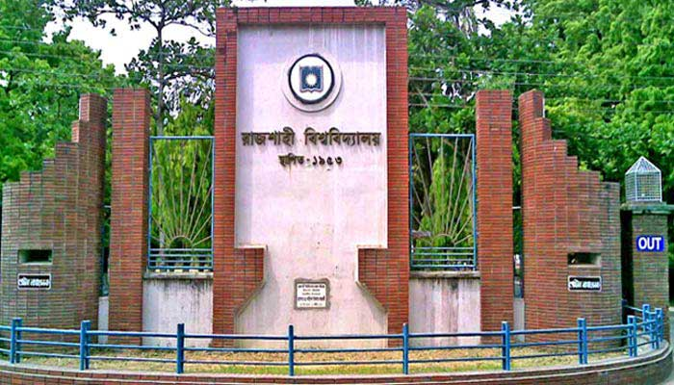
রাজশাহী বিশ্ববিদ্যালয়ঃঢাকা বিশ্ববিদ্যালয় প্রতিষ্ঠার ৩২ বছর পর প্রতিষ্ঠিত হয় উত্তরবঙ্গের শ্রেষ্ঠ বিদ্যাপীঠ রাজশাহী বিশ্ববিদ্যালয়।এর প্রায় ১১ বছর পর ১৯৬৪ সালের ২৪ আগষ্ট রাষ্ট্রবিজ্ঞান বিভাগের একটি কোর্স হিসেবে সমাজবিজ্ঞানের পঠন-পাঠন শুরু হয়।কিন্তু একটি পৃথক বিভাগ হিসেবে ১৯৬৯ সালের ৭ অক্টোবর সমাজবিজ্ঞান বিভাগ আত্নপ্রকাশ করে এবং ১৯৭০ সালে সন্মান কোর্স চালুর মধ্য দিয়ে এর অগ্রযাত্রা সূচিত হয়।রাজশাহী বিশ্ববিদ্যালয়ে সমাজবিজ্ঞান বিভাগ চালুর পেছনে
প্রফেসর এ.কে.নাজমুল করিম গুরুত্বপূর্ণ ভূমিকা পালন করেন।এছাড়াও ফজলুর রশীদ খান,আব্দুল কাদির ভূঁইয়া এবং ঝরনা নাথও অগ্রণী ভূমিকা রাখেন।তাদের গবেষণাধর্মী বিভিন্ন বই এদেশের সমাজবিজ্ঞান বিকাশের গতিকে আরও বেশী বেগবান ও ত্বরান্বিত করেছে।তাছাড়া রাজশাহী বিশ্ববিদ্যালয়ের অধিভূক্ত ইনস্টিটিউট অব বাংলাদেশ স্টাডিজ(IBS) সমাজবিজ্ঞানে উচ্চ শিক্ষার দ্বার উন্মোচনে তাৎপর্যপূর্ণ ভূমিকা রাখছে।

Slide 19
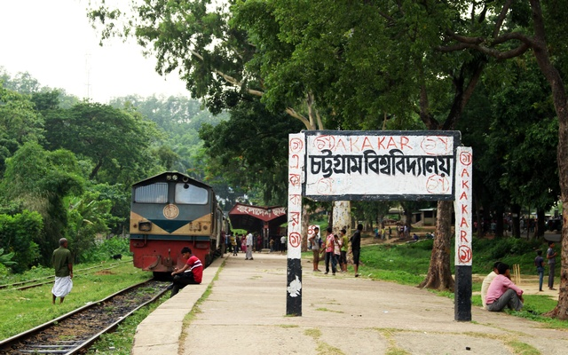
চট্টগ্রাম বিশ্ববিদ্যালয়ঃ১৯৬৬ সালে চট্টগ্রাম বিশ্ববিদ্যালয় প্রতিষ্ঠিত হলে বাংলাদেশের সমাজবিজ্ঞানের দ্বার আরো উন্মোচিত হয়.১৯৭০ সালে এই বিশ্ববিদ্যালয়ে “সমাজতত্ত্ব বিভাগ”নামে একটি নতুন বিভাগ চালু হয়;যেখানে স্নাতক ও স্নাতকোত্তর পর্যায়ে সমাজতত্ত্বের নানা বিষয়ে শিক্ষার্থীর পাঠ অর্জনের সুযোগ সৃষ্টি হয়।ঐ বিভাগের প্রথম অধ্যক্ষ হিসেবে দায়িত্ব পালিন করেন ড.মোহাম্মদ বদরুদ্দৌজা।
তাছাড়া খ্যাতিমান শিক্ষক হিসেবে ড. অনুপম সেনও ছিলেন।আরো ছিলেন মিজানুর রহমান মিয়া ও আহমদ ফজল চৌধুরী।বস্তুত্তাঁদের মেধা, শ্রম ও লেখনীর মাধ্যমে সমাজবিজ্ঞানের অগ্রযাত্রা সূচিত হয়।

Slide 20
ঢাকা, রাজশাহী ও চট্টগ্রাম বিশ্ববিদ্যালয়ে সমাজবিজ্ঞান বিভাগ প্রতিষ্ঠার পর স্বাধীনতা উত্তর বাংলাদেশে ১৯৯২ সালে প্রতিষ্ঠিত সিলেট শাহজালাল বিজ্ঞান ও প্রযুক্তি বিশ্ববিদ্যালয়ে সমাজবিজ্ঞান বিভাগ চালু হয় এবং এ বিভাগের প্রথম প্রধান হিসেবে দায়িত্ব পালন করেন অধ্যপক বজলুল মোবিন চৌধুরি। পরবর্তী দশকে ২০০২ সালে খুলনা বিশ্ববিদ্যালয়ে সমাজবিজ্ঞান ডিসিপ্লিনের কার্যক্রম শুরু হয় এবং এ ডিসিপ্লিনের প্রথম ভারপ্রাপ্ত হিসেবে দায়িত্ব পালন করেন অধ্যাপক সেলিনা আহমেদ।এ ছাড়া ২০১০ সালে রংপুর বেগম রোকেয়া বিশ্ববিদ্যালয়ে এবং ২০১২ সালে বরিশাল বিশ্ববিদ্যালয় ও বঙ্গবন্ধু শেখ মজিবুর রহমান বিশ্ববিদ্যালয়ে প্রতিষ্ঠাকালীন সময় থেকেই সমাজবিজ্ঞান বিষয়ে অনার্স ও মাস্টার্স কোর্স চালু আছে।পাশাপাশি জাতীয় বিশ্ববিদ্যালয়ের অধিভূক্ত বিভিন্ন সরকারী ও বেসরকারী কলেজে এবং বাংলাদেশ কৃষি বিশ্ববিদ্যালয়,বাংলাদেশ প্রকৌশল ও কারিগরি বিশ্ববিদ্যালয়,রাজশাহী প্রকৌশল ও কারিগরি বিশ্ববিদ্যালয়, চট্টগ্রাম প্রকৌশল ও কারিগরি বিশ্ববিদ্যালয়, খুলনা প্রকৌশল ও কারিগরি বিশ্ববিদ্যালয় প্রভৃতি বিশ্ববিদ্যালয়ে সমাজবিজ্ঞান পড়ানো হয়ে থাকে।পাশাপাশি এনসিটিবি’র অধীনে উচ্চ মাধ্যমিক স্তরেও সমাজবিজ্ঞান পড়ানো হয় এবং শিক্ষার্থীদের কাছে একটি স্বতন্ত্র বিষয় হিসেবে এটি জনপ্রিয়তা লাভ করেছে।

Slide 21
বর্তমান বাংলাদেশে সমাজবিজ্ঞানের উপর ব্যাপক গবেষণা হচ্ছে। বিভিন্ন দেশীয় ও আন্তর্জাতিক জার্নালে প্রচুর গবেষণাধর্মী লেখা প্রকাশিত হচ্ছে এবং প্রতিবছর সমাজবিজ্ঞানের উপর এম.ফিল, পি.এইচ.ডি ডিগ্রী অর্জিত হচ্ছে।মুলত এভাবেই সমাজবিজ্ঞান ক্রমশ বিকাশ হচ্ছে।
ধন্যবাদ

Slide 22
দলীয় কাজ
১৫ মিনিট
পদ্ম দল
বাংলাদেশে সমাজবিজ্ঞান চর্চার পটভূমি ব্যাখ্যা করো
জবা দল
বাংলাদেশে সমাজবিজ্ঞানের বিকাশধারা নিজের ভাষায় তুলে করো

Slide 23
মূল্যায়ন
০৫মিনিট
১। আইন ই আকবরী কার লেখা?
২। বাংলাদেশের সমাজবিজ্ঞানের জনক কে?
৩। কত সালে চট্রগ্রাম বিশ্ববিদ্যালয়ে সমাজবিজ্ঞান বিষয় চালু হয়?
৪। কত সালে ঢাকা বিশ্ববিদ্যালেয় সমাজবিজ্ঞান বিষয়টি স্বতন্ত্র বিজ্ঞান হিসেবে
আত্মপ্রকাশ লাভ করে?
৫। লেভী স্ট্রস কোন দেশের সমাজ বিজ্ঞানী?

Slide 24
বাড়ির কাজ
নিচের উদ্দীপকটি পড় এবং সংশ্লিষ্ট প্রশ্নের উত্তর দাও:
২০১৮ সালে ঢাকা বিশ্ববিদ্যালয়ে একটি বিষয়ে ভর্তি হয় তাহসিন। বিষয়টির আনুষ্ঠানিক সূচনা হয় ১৯২৫-২৬ শিক্ষাবর্ষে দর্শন বিভাগের সাথে।পরবর্তীতে ১৯৫৭-৫৮ শিক্ষাবর্ষে উক্ত বিষয়টি একটি স্বতন্ত্র বিষয় হিসেবে আত্ম প্রকাশ করে।
ক) সমাজবিজ্ঞানের জনক কে?
খ) বাংলাদেশে সমাজবিজ্ঞান বিকাশে গুরুত্বপূর্ণ অবদান রেখেছে এমন ৫ জন সমাজবিজ্ঞানীর নাম লিখ।
গ) উদ্দীপকে তাহসিন যে বিষয়টি অধ্যায়ন করার জন্য ভর্তি হয়েছে তার বিকাশধারা আলোচনা কর।
ঘ) উক্ত বিষয়টি অধ্যায়ন করে কী কী জ্ঞান অর্জন করা যাবে বলে তুমি মনে কর?তোমার মতামত দাও।
Anxjcj m k kkkkkkkkkkkkkkkk

Slide 25
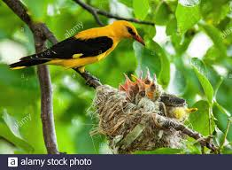
ধন্যবাদ

